Slide 1
Новий екскурсійний маршрут «Стежками Ізмаїла: Стежками Ізмаїла: новий екскурсійний маршрут»
Автор роботи: Карабаджак Іван Сергійович, м. Ізмаїл
Учень 7-А класу КОМУНАЛЬНОГО НЕПРИБУТКОВОГО ЗАКЛАДУ ОСВІТИ ІЗМАЇЛЬСЬКОЇ МІСЬКОЇ РАДИ ІЗМАЇЛЬСЬКОГО РАЙОНУ ОДЕСЬКОЇ ОБЛАСТІ "УКРАЇНСЬКИЙ ЛІЦЕЙ З ПОГЛИБЛЕНИМ ВИВЧЕННЯМ ІНОЗЕМНИХ МОВ ІМЕНІ Т.Г.ШЕВЧЕНКА"
Науковий керівник: Постернак Валерій Олександрович
директор Ізмаїльського військово-історичного музейного комплексу
Ізмаїл - 2024

Slide 2
Вступ
ПРОТЯГОМ ОСТАННЬОГО ЧАСУ ГАЛУЗІ ТУРИЗМУ В УКРАЇНІ ПРИДІЛЯЄТЬСЯ ВСЕ БІЛЬША УВАГА. ОДНАК В ІЗМАЇЛІ НЕМАЄ ДОСТАТНЬОЇ КІЛЬКОСТІ ПРИВАБЛИВИХ ТУРИСТИЧНИХ ПРОДУКТІВ ДЛЯ ЗАЛУЧЕННЯ СЮДИ ДОДАТКОВОГО ПОТОКУ ТУРИСТІВ.
АКТУАЛЬНІСТЬ ТЕМИ: СТВОРЕННЯ НОВОГО ТУРИСТИЧНОГО ПРОДУКТУ ОБУМОВЛЕНА ЗАСТАРІЛІСТЮ РОЗРОБЛЕНИХ ЕКСКУРСІЙНО-ПІЗНАВАЛЬНИХ ТУРІВ ПО ТЕРИТОРІЇ ІЗМАЇЛУ.
РОЗРОБКА І СТВОРЕННЯ КОМПЛЕКСНИХ ЕКСКУРСІЙНО-ПІЗНАВАЛЬНИХ ТУРІВ ДОЗВОЛИТЬ СТИМУЛЮВАТИ РОЗВИТОК ТУРІНДУСТРІЇ.
МЕТА ДОСЛІДЖЕННЯ - РОЗРОБИТИ НОВИЙ ЕКСКУРСІЙНО-ПІЗНАВАЛЬНИЙ ТУРИСТИЧНИЙ ПРОДУКТ ПО РІДНОМУ МІСТУ.
ЗАВДАННЯ ДОСЛІДЖЕННЯ:
1. ВИЯВИТИ НОВІ ТУРИСТИЧНІ ЛОКАЦІЇ ІЗМАЇЛА.
2. НА ОСНОВІ ОТРИМАНИХ В ХОДІ АНАЛІЗУ ДАНИХ РОЗРОБИТИ ПРИНЦИПОВО НОВИЙ ЕКСКУРСІЙНО-ПІЗНАВАЛЬНИЙ ТУР «СТЕЖКАМИ ІЗМАЇЛА» В УКРАЇНІ ДЛЯ ТУРИСТІВ З УРАХУВАННЯМ НАЯВНИХ ТУРИСТИЧНИХ РЕСУРСІВ В РЕГІОНІ.
ОБ'ЄКТ ДОСЛІДЖЕННЯ - ЕКСКУРСІЙНО-ПІЗНАВАЛЬНИЙ ТУРИЗМ.
ПРЕДМЕТ ДОСЛІДЖЕННЯ - ІСТОРИКО-КУЛЬТУРНИЙ ТА ПРИРОДО-РЕСУРСНИЙ ПОТЕНЦІАЛ ІЗМАЇЛУ.

Slide 3
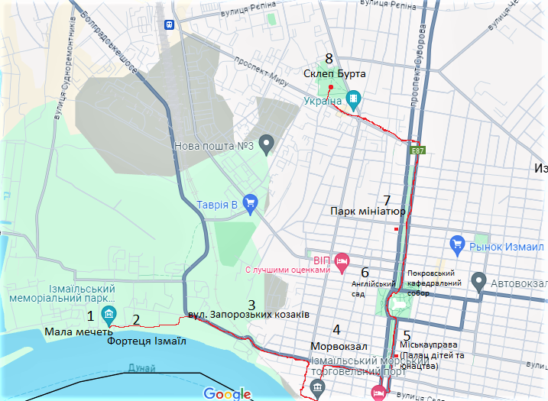
Мій екскурсійний маршрут на карті Ізмаїла

Slide 4
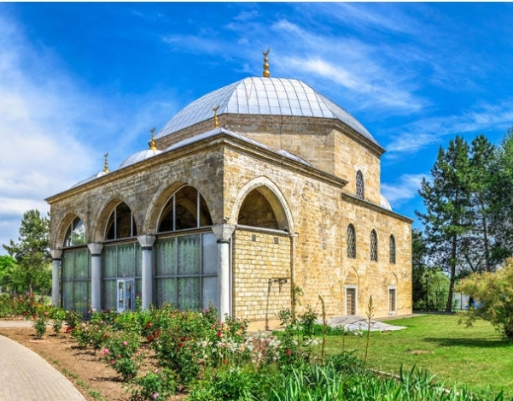
1. Мала мечеть
Мала мечеть – єдине, що залишилося від фортеці Ізмаїл.
До 1770 року використовувалась турками як культова споруда.
1790 року після захоплення фортеці О. В. Суворовим була пристосована під Хрестовоздвиженську церкву в 1810 році. У XIII ст. було розібрано мінарет.

Slide 5
2. Фортеця Ізмаїл
Фортеця Ізмаїл – важливий стратегічний пункт турків на Дунаї з XVII по середину IXX сторіччя.
Вперше невелике укріплення у вигляді паланки замовив Мехмед Ага в серпні 1590 року, а указ про заснування Ізмаїла було підписано султаном Мурадом III 1589 року. В переписі 1592 року Ізмаїл вказано як невелику фортецю з військовим гарнізоном в 36 охоронців і 53 кінних всадники. Скільки проіснувала ця фортеця достеменно невідомо.
Бастіонна фортеця Ізмаїл почала будуватися у 1782 році.
но невідомо. Протягом двох наступних століть вона неодноразово перебудовувалась і згодом стала однією з найпотужніших на Нижньому Дунаї.
Фортеця мала площу 170 га, включала 11 бастіонів, підземні фортифікаційні споруди, потужну артилерію – до 260 гармат і численний гарнізон – до 35 тис. чоловік. Довжина фортечних укріплень становила 12 км.

Slide 6
2. Вул. Запорозьких Козаків
З XVI ст. відбувались неодноразові походи козаків, загонів подільських магнатів під Ізмаїл, Очаків. Під час молдовського походу Северина Наливайка один із козацьких загонів здобув Ізмаїл.
Невдовзі турки знову заволоділи селищем і збудували тут фортецю для боротьби проти запорозького війська. Її було названо Ізмаїл.
Найбільш відомим став морський похід у 1609 році козаків Петра Сагайдачного, які здобули Ізмаїл, Кілію, Білгород.

Slide 7
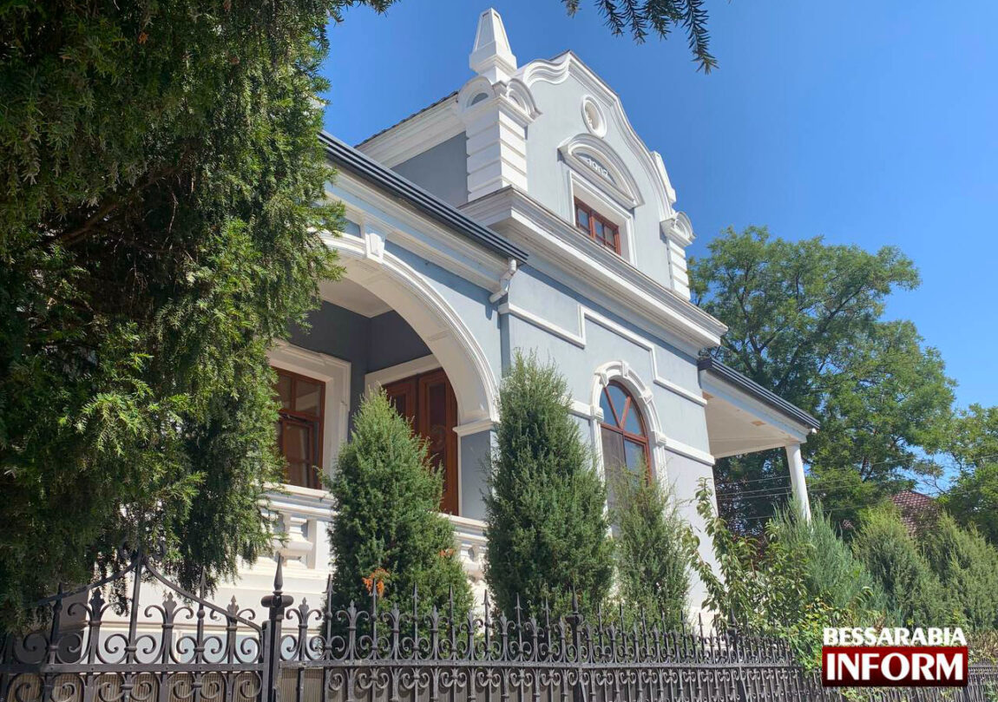
Купці в розвитку Ізмаїлу
Саме завдяки купцям місто розширювалося, виникла перша лікарня, ринок, розвивався порт.
Сім’я Буртів, згідно з історичними даними, займалася власним бізнесом з виготовлення свічок. Окрім цього, сама господиня Ганна Степанівна Бурт мала власну ферму, на якій розводили корів, овець та свиней.

Slide 8
Висновки
Проведений багатоплановий аналіз туристичного потенціалу Ізмаїла дозволив виявити нові перспективні локації міста, які по новому відкривають його історію, де головними героями виступають не історичні постаті, як це було раніше, а купці, завдяки яким відбувалися головні зміни в розвитку Ізмаїла. Саме завдяки купцям місто розширювалося, виникла перша лікарня, ринок, розвивався порт.
Деякі новознайдені мною локації, які пов’язані з купцями і увійшли до розробленого туру, загалі не відомі навіть місцевим мешканцям, як от колишній маєток купця Бурта, склеп Бурта, маєтки купців Тульчіанова, Станчо, Захаріаді та інших.

Slide 9
Список літератури
Тютюнджи М., Красножон А. Місто Ізмаїл та його фортифікація (за джерелами XVI-XIX ст.) / İsmail Şehri ve Kaleleri (XVI-XIX. Yüzyılların Belgelerinde.- Одеса, 2019. – 584 с. Постернак В. Исмаил Гечиди. – Харьков, 2015. – 208 с. Улицы Измаила: история и современность. Научно-информационный справочник / Л. Ф. Циганенко, В. В. Дроздов, А. А. Дорошева; под общей редакцией Л. Ф. Цыганенко. – Харьков : ООО «Диса плюс», 2017. – 264 с. Измаил. Дела давно минувших дней [Текст] : [науч.-попул. Изд.] / И. Н. Огнев ; [науч. Ред. Л. Ф. Цыганенко]. – Измаил, 2019. – 154 c. Клименко А.И. Измаил. Путеводитель. Изд. 2. – Одесса, 1984. Марчук Ю.І. Тичина А.К. Ізмаїл. Історичний нарис. – Одеса, 1997.
Сериков А.А. Крепость Измаил. – Измаил, 2006. – 158 с.

